Slide 1
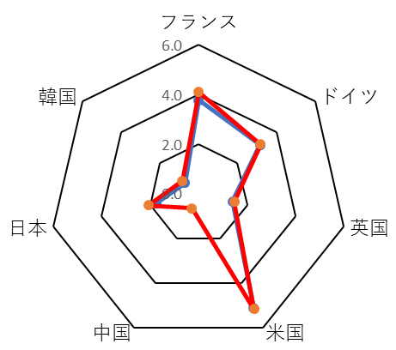
供給途絶への対応
日本：4位
日本：4位
最大輸入先からの割合が減少した、英（欧州割合減）、独（旧ソ割合減）、
仏（アフリカ割合減）はわずかに改善。
また、英国以外は備蓄日数を増加。

